Slide 1
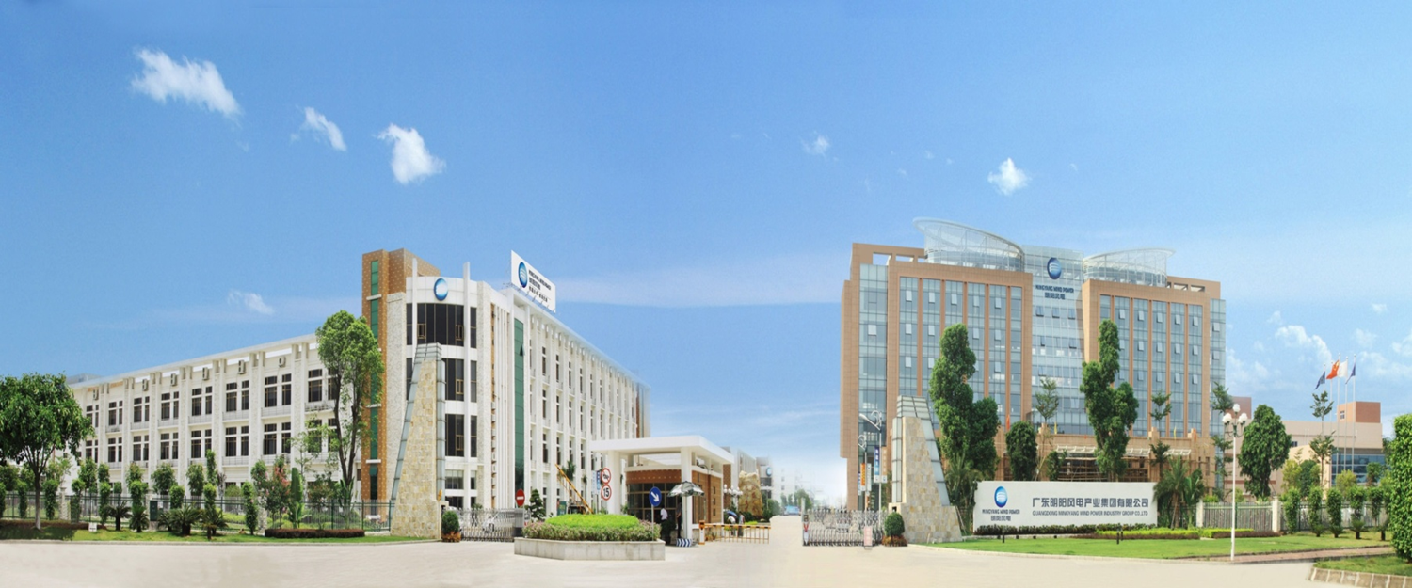
风机在线诊断云平台立项汇报材料
汇报人：贺子光

Slide 2
1.1 项目简介
1.2 商业模式
1.3 市场分析
1.4 投资估算及收益分析
1.5 分析总结
01 项目可行性和必要性
目录页
Contents Page
2.1 产品框架
2.2 项目交付物
2.3 技术要求
2.4 里程碑节点
2.5 团队规划
02 项目规划
03 项目风险分析
3.1风险分析
Notes:
基本信息填写要求
1.个人简历（姓名、年龄、毕业院校、工作履历等）
2.明阳工作基本信息介绍(工作岗位、绩效、重大贡献等）
3.其他对竞聘岗位关联信息介绍（证书、荣誉、奖章等）

Slide 3
目录页
1.1 项目简介
1.2 商业模式
1.3 市场分析
1.4 投资估算及收益分析
1.5 分析总结
Contents Page
01 项目可行性和必要性
Notes:
基本信息填写要求
1.个人简历（姓名、年龄、毕业院校、工作履历等）
2.明阳工作基本信息介绍(工作岗位、绩效、重大贡献等）
3.其他对竞聘岗位关联信息介绍（证书、荣誉、奖章等）

Slide 4
目 录
项目简介
项目背景：
明阳目前已出质保的80+风场中，有60+风场监控系统为旧监控系统。
这些风场的监控改造的商机很大，为了能抓住此商机并占据市场优势，开发监控系统产品的增值服务，顺应客户旧监控系统改造的需求并提升产品优势，增加监控系统改造订单。
同时，也可根据发现的机组问题，引导用户开展机组问题有偿整改。
目标客户：
已出质保的安装旧监控系统的风场
核心目标：
1、提升监控系统产品竞争力
2、发掘业主真实需求

Slide 5
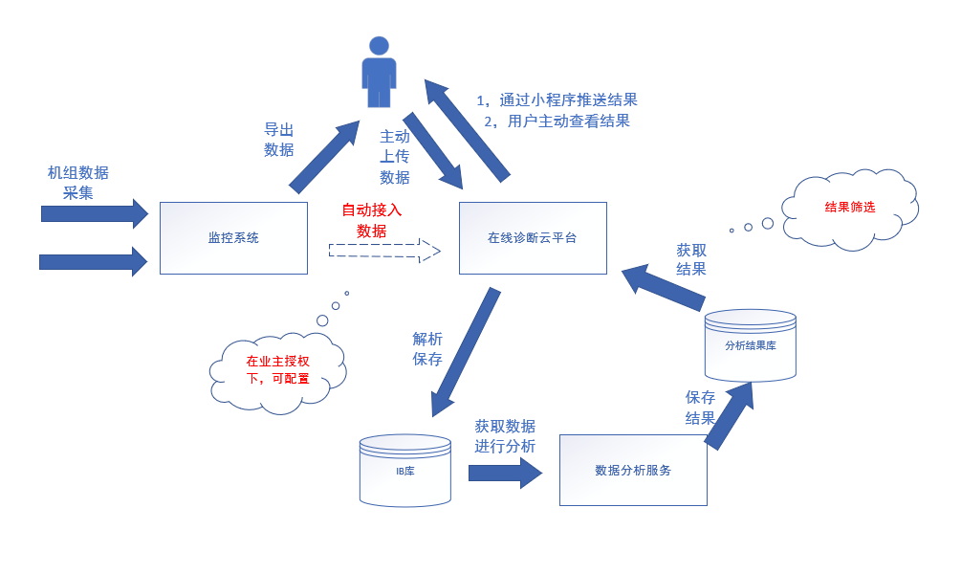
目 录
项目简介
业务流程：机组在线分析

Slide 6
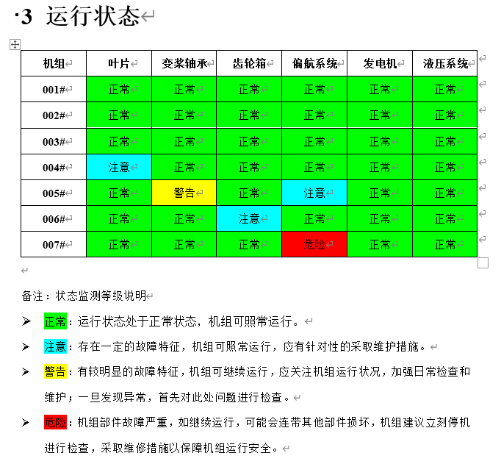
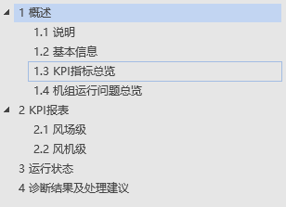
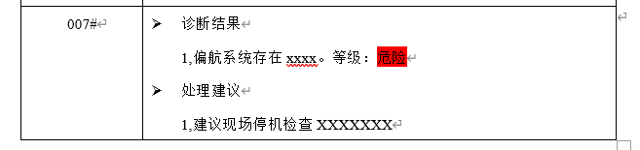
目 录
项目简介
分析报告

Slide 7
目 录
商业模式
免费体验
1，对于购买新监控系统可以免费体验机组健康诊断服务。
2，仅限于已出质保风场。

Slide 8
目 录
市场分析
对于已出质保的风电场，监控系统都是比较老的版本。随着近些年软件技术的提升，新版监控系统功能更强大、系统更稳定。但目前市场上存在着很多监控系统，在线诊断云平台的出现，将提升量云监控系统的产品竞争力。
风电场收益取决于风机在20年~25年全寿命周期内给投资者所创造的价值，但风机质保期通常只有5年。若要风机能够实现利益最大化，业主必须在运维方面加大投入。我们虽然作为主机厂家，但对于风场现场复杂的环境，也很难真正的了解某个具体客户的真实需求。我们需要一个了解用户需求的一个通道。
通过与监控系统绑定的方式，一方面增强监控系统的产品竞争力，成就了监控系统；另一方面，也是为在线诊断云平台提供了稳定可靠的测试用户，通过这些用户的使用和反馈能够快速了解需求，迭代产品。

Slide 9
目 录
投资估算及收益分析——盈利模式
针对该项目的两个主要目的：
1，提升监控系统的竞争力：
若由该项目带来监控系统订单的增加，以监控系统升级改造40-50w每套为例，每年只要实现多售出一两套，基本就可实现50W左右的收益。
2，发掘风场真实需求：
根据用户上传的数据分析计算得到的分析结果，能够知道风场现场遇到怎样的问题，则可以根据问题开发对应产品或提供对应收费服务，该块收益暂无法评估。

Slide 10
目 录
投资估算及收益分析——收益&支出
2020-2021年计划处于研发+试运行阶段
计划从2022年能够依靠该项目实现监控系统的订单增长
年度 | 2020年 | 2021年 | 2022年
收入预测
收入合计 | 0 | 0 | 50
成本预测
营销费用 | 0 | 1万 | 2万
硬件（服务器） | 0 | 2万 | 5万
人力成本 | 5万 （50人/天） | 20万 （200人/天） | 5万 （50人/天）
管理运营费用分摊 | 0 | 0 | 0
成本合计 | 5万 | 23万 | 12万

Slide 11
目 录
分析总结
项目实施的必要性
战略意义:
随着时间的推移，在未来几年内，已出质保的风场数量越来越多，这些风场的监控改造的商机很大，通过推广该增值服务，能够提升监控系统竞争力，提升产品优势，为监控改造增加更多订单。
运维后市场是一块很大的蛋糕。但是作为主机厂家，我们没有风电场运营的一手数据，很难知道在整个运维后市场中业主的痛点是什么。只有发现问题，才能解决问题。
公司目前的智慧风场、集控系统项目，包含了大数据健康预警模块的功能，但这两个重量级产品对用户的来说门槛是很高的，在线诊断云平台以一种更“廉价”的方式让业主来体验“更高端”的服务，定价差异化，扩充产品线。
项目实施的可行性
技术可行性：
对于整体项目而言，实现的核心在于机组分析模型分析得到诊断结果，目前数据分析组已经能够实现明阳双馈机组的全机型模型覆盖，技术上具备可行性。
经济可行性：
项目的前期投入成本以人员成本为主，服务器采用租用云服务器的模式，直接投入成本较少。

Slide 12
目录页
2.1 产品框架
2.2 项目交付物
2.3 技术指标
2.4 里程碑节点
2.5 团队规划
Contents Page
02 项目规划
Notes:
基本信息填写要求
1.个人简历（姓名、年龄、毕业院校、工作履历等）
2.明阳工作基本信息介绍(工作岗位、绩效、重大贡献等）
3.其他对竞聘岗位关联信息介绍（证书、荣誉、奖章等）

Slide 13
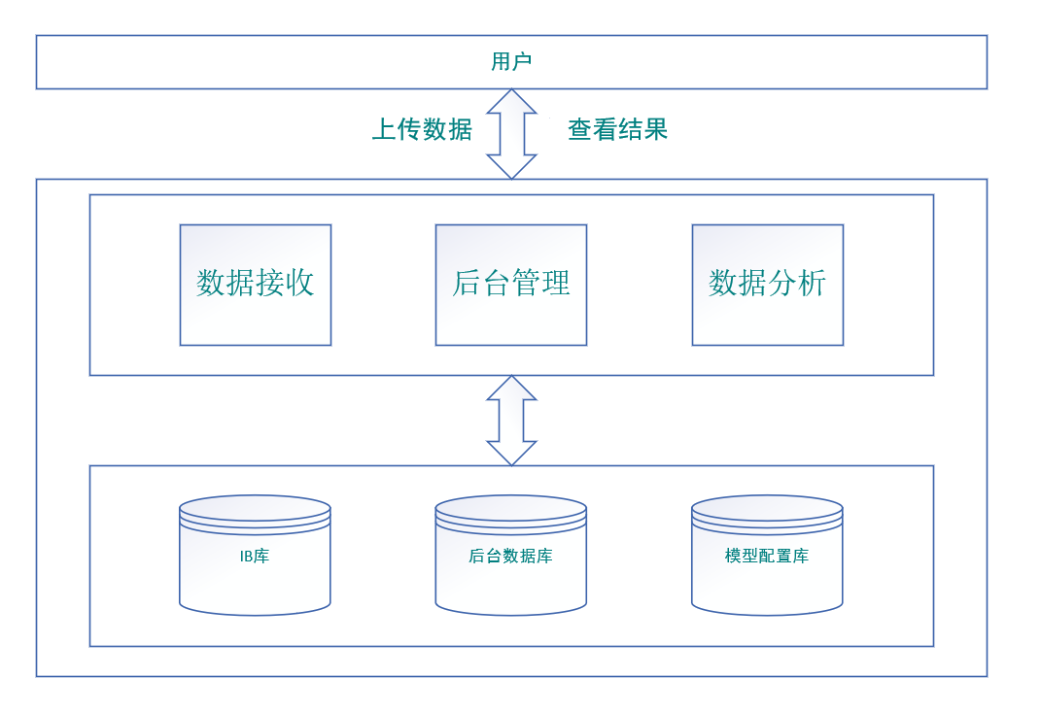
目 录
产品框架

Slide 14
目 录
项目交付物
1、产品设计文档、开发计划文档、产品使用手册、产品部署手册
2、风机在线诊断云平台系统软件一套

Slide 15
目 录
技术指标
模块 | 功能及技术指标
数据接收模块 | 接收用户上传的数据。 数据传输安全策略。 解析数据包并落地。
数据分析模块 | 支持风场KPI指标计算 支持对上传数据进行分析，给出诊断结果和处理建议
后台管理系统 | 采用B/S架构，分角色的权限管理 支持文件断点续传 对分析计算程序进行调度 报告文件自动化导出 支持在线处理报告

Slide 16
目 录
里程碑节点
阶段 | 工作内容 | 完成时间点
需求分析 | 完成系统功能需求分析 | 2020/12/15
软件设计 | 完成系统流程设计，架构设计，数据库设计，UI设计等 | 2021/1/10
软件开发 | 1、对接监控系统，实现数据手动上传和自动上传得数据接收和数据解析功能。 2，完成数据分析功能 3，完成后台管理功能，包括用户管理，权限管理，数据断点续传，报告自动生成，通知查看功能等 | 2021/3/31
系统上云测试 | 将系统部署在云上，进行数据上传，解析，分析，报告生成，查看报告整个流程的测试。 | 2021/4/15
系统上线试运行 | 系统上线运行 | 2021/4/30

Slide 17
目 录
团队规划
序号 | 岗位名称 | 人员编制 | 岗位职责
1 | UI工程师 | 1 | 设计页面
2 | 前端工程师 | 1 | 开发Web前端页面
3 | JAVA开发工程师 | 2 | 开发后端服务
4 | 数据分析工程师 | 1 | 机组预警模型支持
5 | 测试工程师 | 1 | 功能测试，性能测试
6 | 监控系统开发工程师 | 1 | 配合完成监控系统改造

Slide 18
目录页
Contents Page
03 项目风险分析
3.1风险分析
Notes:
基本信息填写要求
1.个人简历（姓名、年龄、毕业院校、工作履历等）
2.明阳工作基本信息介绍(工作岗位、绩效、重大贡献等）
3.其他对竞聘岗位关联信息介绍（证书、荣誉、奖章等）

Slide 19
目 录
风险分析
分析模型的准确度依赖于运维人员的反馈，根据运维反馈结果对模型进行优化。对该项目而言，存在分析结果不够精确，用户觉得不好用便不再使用的情况。
解决方案：
选取合适分析模型
对分析结果进行筛选（大部件，高准确率）
加强和业主沟通
数据分析工程师，集中监控开发工程师，前端工程师，Ui工程师等人员资源待确认，存在资源无法按时到位进而影响项目进度的风险。
解决方案：
积极和各项目组进行沟通，按照各个项目优先级合理安排人员

Slide 20

Thank You

